Slide 1

Муниципальное казенное дошкольное образовательное учреждение Сортавальского муниципального района Республики Карелия
Детский сад №23 «Ладушки», Корпус №8
Проект
«Мамочка любимая»
средняя группа
Подготовила: воспитатель Фомина Н.В.

Slide 2
Актуальность:
Мама – самый главный человек в жизни каждого.
В России праздник День Матери утвержден в 1998 году.
Цель праздника – поддерживать традиции бережного отношения к женщине, закрепить семейные устои, особо отметить значение в нашей жизни главного человека – Матери. Для ребенка особенно важна роль мамы в его жизни. В бешеном темпе современной жизни общение матери и ребёнка минимально. Все мамы заняты, им не хватает времени на духовное общение, душевную близость со своим ребенком. Поэтому мы решили в средней группе реализовать данный проект, обратив тем самым внимание на духовные ценности в отношениях матери и ребенка.

Slide 3
Тип проекта:
-творческий
-групповой
-краткосрочный (ноябрь)
-информационно-игровой
Участники: педагоги, дети, родители.
Цель: Формировать осознанное понимание значимости мамы в жизни ребёнка.

Slide 4
Задачи:
образовательные
Познакомить детей с праздником День Матери.
Показать детям значение мамы в их жизни.
развивающие
Развивать интерес ребенка к своим близким, способствовать укреплению семейных отношений.
Развивать коммуникативные навыки детей, способствовать развитию речи.
Развивать творческие способности детей в продуктивной деятельности
воспитательные
Воспитывать любовь, уважение к маме, заботливое отношение к самому близкому человеку.
Воспитывать доброжелательное общение детей в играх.

Slide 5

Ожидаемый результат:
Обогащение знаний детей о своей маме, ее профессии.
Дети начнут обращать внимание на домашние хлопоты мамы, у них появится желание помогать маме по дому.
Появление у детей более теплых чувств по отношению к маме, желание ее оберегать и радовать.
Появление душевной атмосферы, доверительных отношений в семьях воспитанников.

Slide 6
Подготовительный этап:
Цель: Формирование мотива к предстоящей деятельности
Задачи:
Планирование цели и задач проекта.
Обсуждение целей и задач с участниками проекта.
Подбор методической и художественной литературы, дидактического материала.
Подбор демонстрационного материала.
Составление плана по организации детской деятельности.
Ознакомление родителей с темой и задачами проекта.
Сбор фотографий для стенгазеты «Мамочка моя».

Slide 7
Практический этап:
Цель: Воспитывать у детей доброе, внимательное , уважительное отношение к маме, стремление ей помогать, радовать ее.
Задачи:
-Уточнение у детей знаний о маме
-Активизация словаря, по теме «Мамочка моя»
-Вовлечение родителей в сотрудничество с воспитателем.

Slide 8
Подбор методической литературы , дидактического материала, художественной литературы.
Беседы:
Праздник «День Матери», «Как порадовать маму»,
«Какая помогаю маме», «Мама-какая она».
Заучивание стихотворений о маме
Интервью у детей «Пожелания для мамы»
Загадки, пословицы, поговорки о маме
Чтение художественной литературы:
«Волк и семеро козлят», А. Барто «Разлука», Б. Емельянов
«Мамины руки», Е. Благинина «Посидим в тишине»,
Э. Мошковская «Я маму свою обидел».

Slide 9

Пальчиковая гимнастика:
«Помощник», «Наши мамы», «Дружная семья».
Художественно-эстетическое развитие:
«Платьице для мамы», «Цветочек для мамочки», «Игрушка для мамы»(лепка), «Букет для мамы», «Сердце пожеланий».

Slide 10
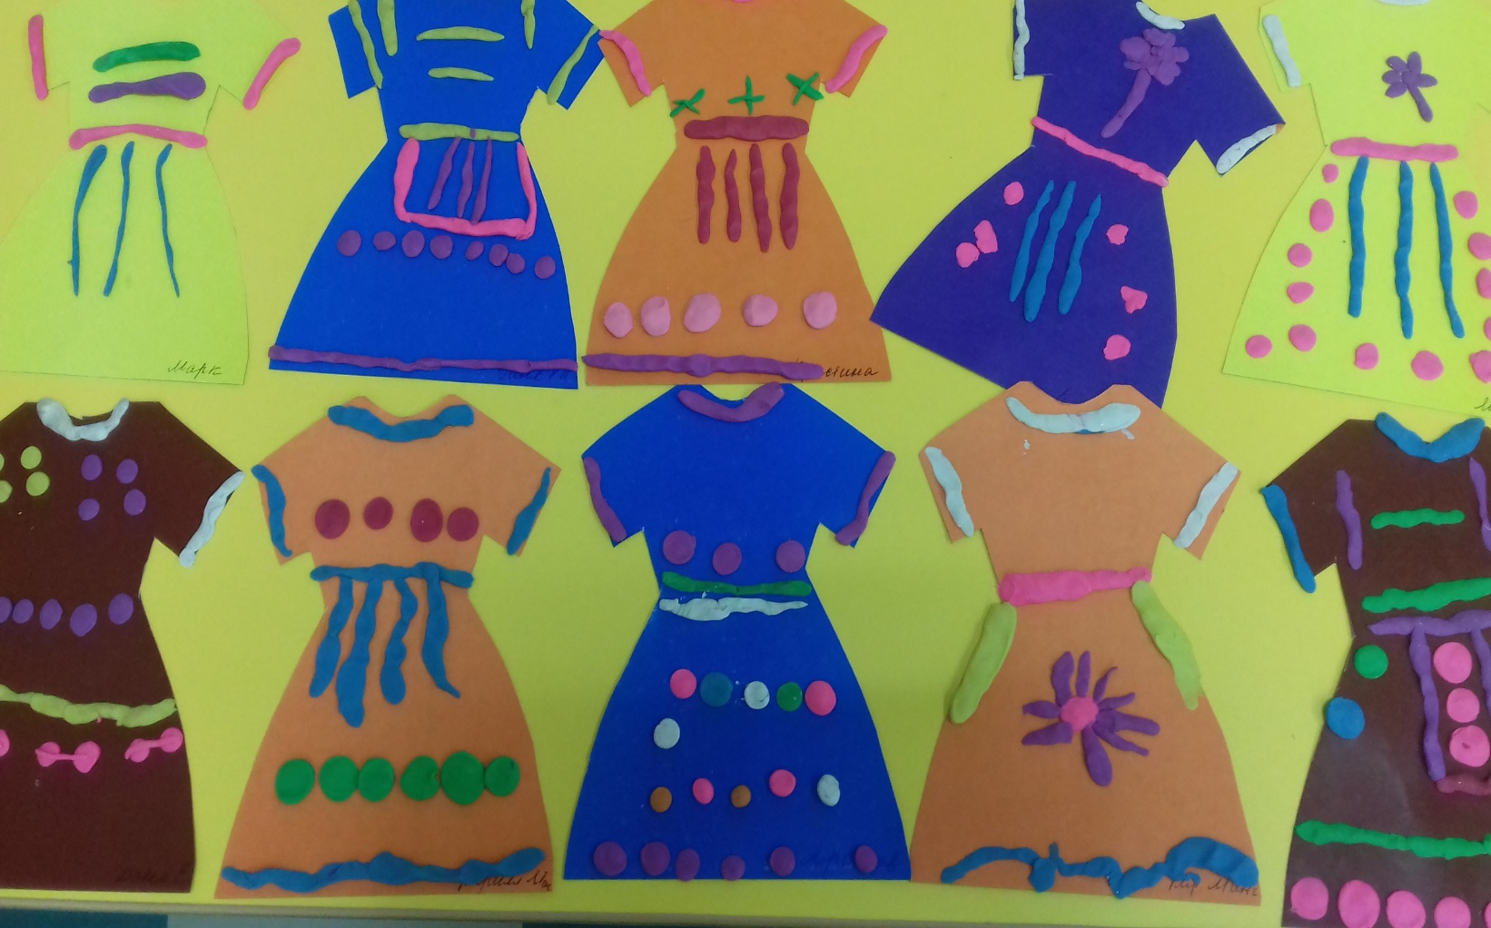
«Платьице для мамы»

Slide 11

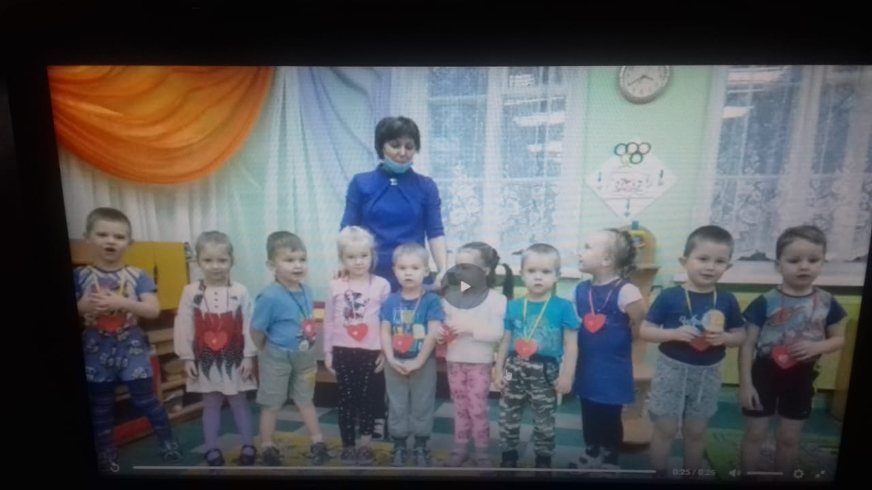
Видеопоздравление

Slide 12
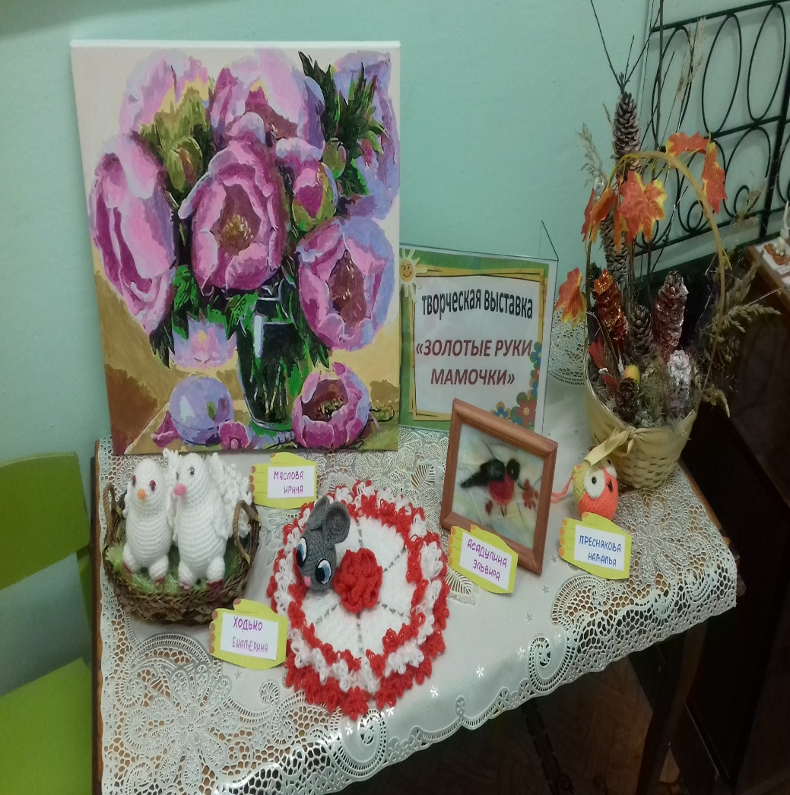
«Золотые руки мамы»
В ходе проекта родители принимали активное участие, где результатом стала выставка творческих работ
«Золотые руки мамы»

Slide 13

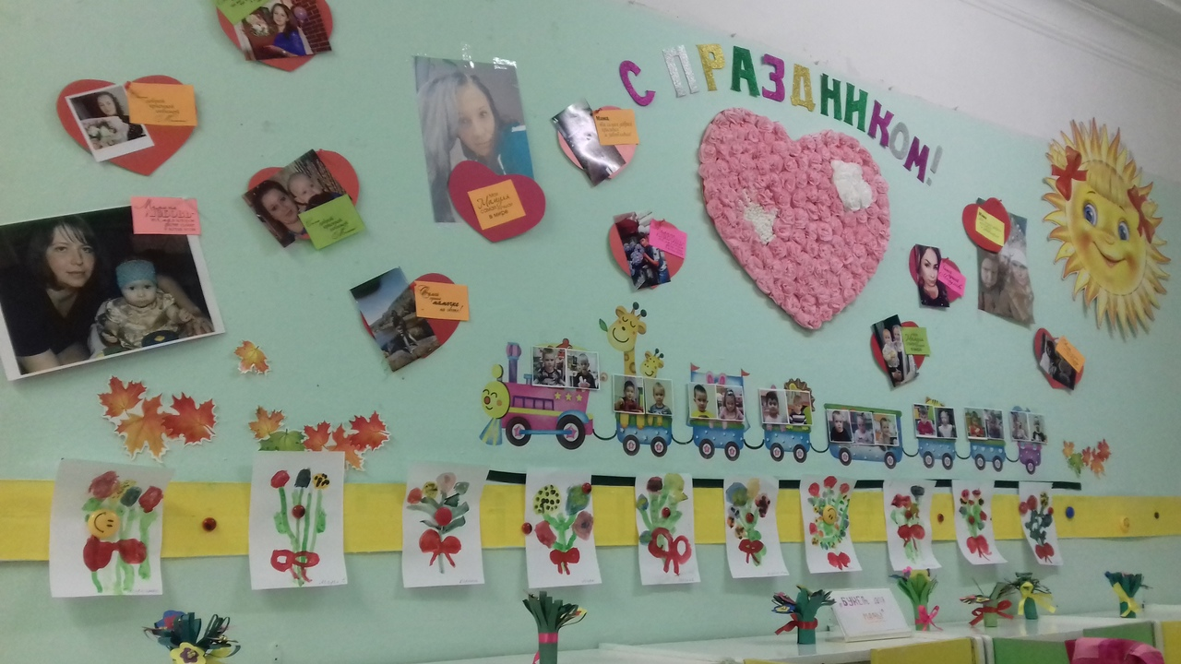
«Цветы для мамочки»

Slide 14

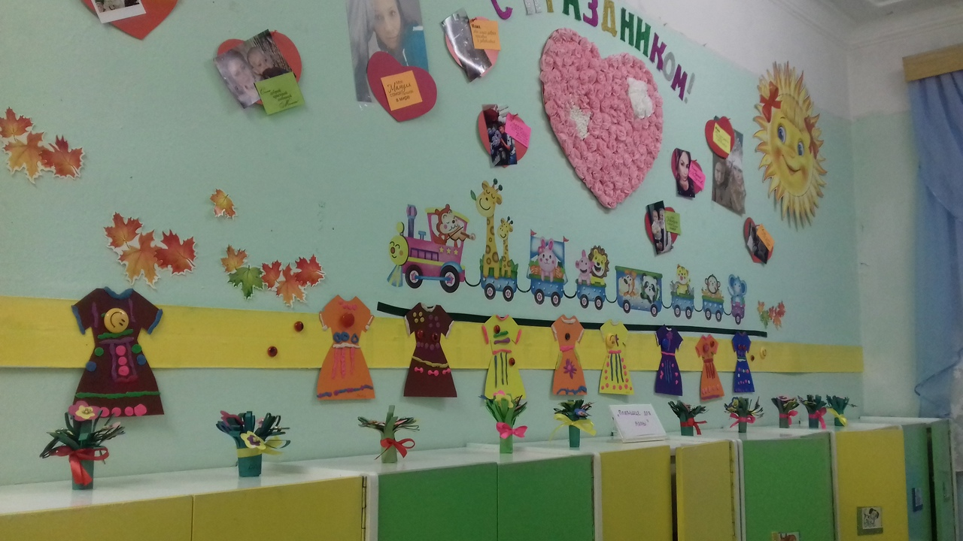
«Букетик для мамы»

Slide 15

Спасибо за внимание!

